Slide 1
논리회로 설계 및 실험
- 4주차 : Flip-Flop 및 Register 이해-
담당 교수: 김호원 교수
조교: 윤동욱 대학원생(1분반), 정병욱 대학원생(2분반)
정보보호 및 사물지능 연구실 : http://infosec.pusan.ac.kr
Notes:
2주차는 기본적인 논리식과 이를 구현한 논리회로에 대해 강의한 후에 실습을 진행하겠습니다

Slide 2
4주차 목표
목표
조합회로와 순차회로의 차이에 대한 이해
Flip-flop의 동작과 상태에 대한 이해
Register의 이해와 구현
Notes:
문제에서 논리식을 유도하여 논리회로로 구현하며, 쿼터스를 사용을 익숙하게 하는 것이 이번주의 목표입니다

Slide 3
조합회로와 순차회로
조합회로
입력이 출력을 결정하는 회로
조합회로의 응용 예
버튼 A를 누르고 있는 동안 전구에 불이 들어오는 회로
전구
버튼 A
Notes:
논리회로란 ~
논리회로를 설계하기 위한 방법과 툴은 다양합니다
이 과목에서는 그 중에서도 쿼터스를 사용하여 회로를 설계할 것입니다.

Slide 4
조합회로와 순차회로
순차회로
이전의 상태를 기억하여, 현재 입력과 이전 상태의 조합으로 출력이 결정되는 회로
즉, 이전 상태의 출력값이 현재 상태의 입력으로 들어오는 회로
전구
조합회로의 응용 예
버튼 A
전구가 꺼진 상태에서 버튼 A를 누르면 전구가 켜짐
전구가 켜진 상태에서 버튼 A를 누르면 전구가 꺼짐
이전 상태
현재 입력
출력(현재상태)
Notes:
논리회로란 ~
논리회로를 설계하기 위한 방법과 툴은 다양합니다
이 과목에서는 그 중에서도 쿼터스를 사용하여 회로를 설계할 것입니다.

Slide 5
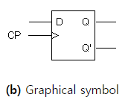
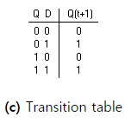
Flip-Flop
Flip-Flop
1bit의 정보를 저장할 수 있는 회로
순차회로의 기본 요소
D Flip-Flop의 동작 예 (with Positive edge)
입력 D
클럭 C
좌측 예시에서 보인 D Flip-Flop은
클럭의 상승 엣지가 발생한 순간의 입력 D값을 캡쳐하여
다음 클럭의 상승엣지가 발생할 때 까지 저장함
출력 Q

Slide 6
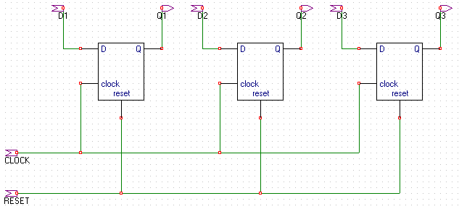
Flip-Flop
클럭 동기식 Flip-Flop
둘 이상의 F/F이 하나의 입력 클럭으로 동시에 제어됨
클럭을 조절하여 특정 F/F에 값을 저장하기 힘듦
하나의 클럭으로 3개의 F/F을 제어

Slide 7
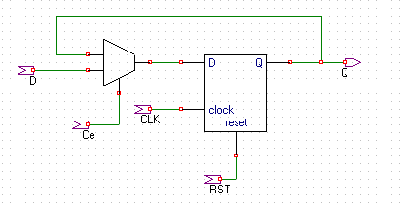
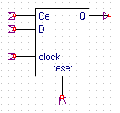
Flip-Flop
제어신호를 이용한 값의 저장
Mux의 입력신호 Ce를 이용하여 D F/F의 값을 저장(유지)하거나 초기화
Ce가 0이면 F/F은 현재 상태 유지
Ce가 1이면 F/F은 D의 값으로 초기화
이전 상태의 값이 현재 상태의 입력으로 들어감
PNULib의 제어신호가 있는 클럭동기식 D F/F 심벌
제어신호가 있는 클럭동기식 D F/F

Slide 8
Register
Register
N개의 F/F으로 이루어진 저장장치
디지털 시스템에서 기본적인 구성요소
Register에 저장된 데이터의 이동(Register Transfer)으로 시스템을 기술
D₃
Q₃
D₂
F/F
Q₂
D₁
Q₁
D₀
F/F
Q₀
F/F
Clock
F/F
Reset
4개의 F/F를 갖는
4bit Register의 심벌

Slide 9
Register
Shift Register(1)
저장되어 있는 bit 데이터를 특정 방향으로 이동시키는 Register
IN
OUT
1
0
0
0
0

Slide 10
Register
Shift Register(2)
저장되어 있는 bit 데이터를 특정 방향으로 이동시키는 Register
IN
OUT
1
1
0
0
0

Slide 11
Register
Shift Register(3)
저장되어 있는 bit 데이터를 특정 방향으로 이동시키는 Register
IN
OUT
1
0
1
0
0

Slide 12
Register
Shift Register(4)
저장되어 있는 bit 데이터를 특정 방향으로 이동시키는 Register
IN
OUT
1
0
0
1
0

Slide 13
Register
Shift Register(5)
저장되어 있는 bit 데이터를 특정 방향으로 이동시키는 Register
IN
OUT
1
0
0
0
1

Slide 14
실습
- 4주차 : Flip-Flop 및 Register 이해-
Notes:
이번 실습은 2문제로 이루어져 있으며, 실습문제를 구현한 논리회로와 시뮬레이션을 진행한 후에 압축해서 plato에 업로드해주시면 됩니다
파일이름은 다음과 같이 2주차 실습_학번_이름으로 해서 제출해주시면 됩니다

Slide 15
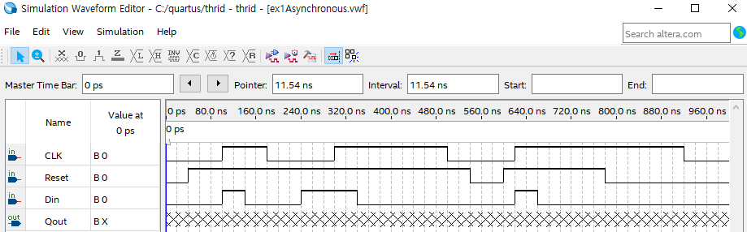
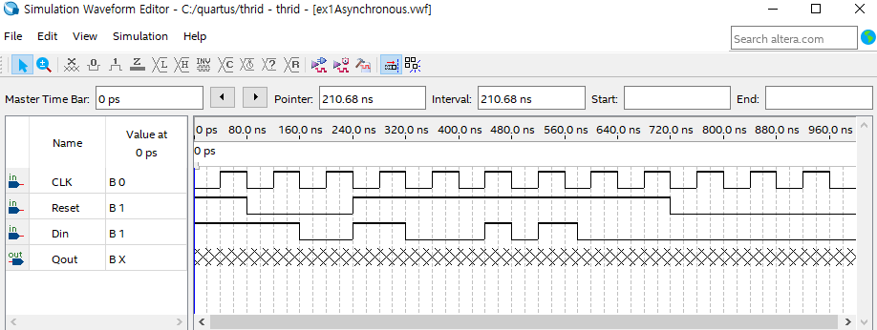
실습 1
다음 회로의 동작을 확인하시오
Quartus로 다음 2가지 D flip-flop의 실제 Qout의 출력을 확인하시오
① Synchronous D flip-flop with Asynchronous Reset
② Synchronous D flip-flop with Synchronous Reset

Slide 16
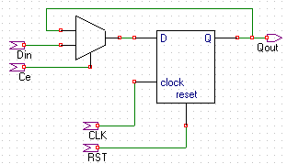
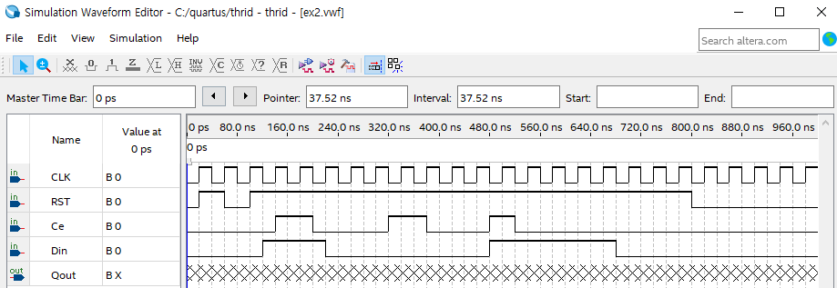
실습 2
다음 회로의 동작을 확인하시오
① FDRE: D Flip-Flop with Synchronous Reset and Clock Enable(Asynchronous)

Slide 17
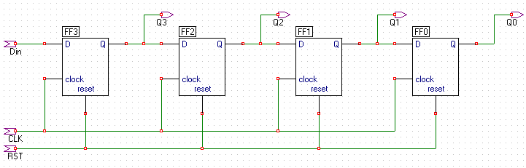
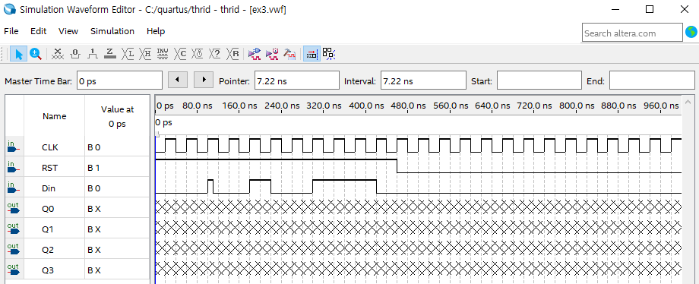
실습 3
다음 회로의 동작을 확인하시오
① Synchronous D Flip-Flops and Synchronous Reset

Slide 18
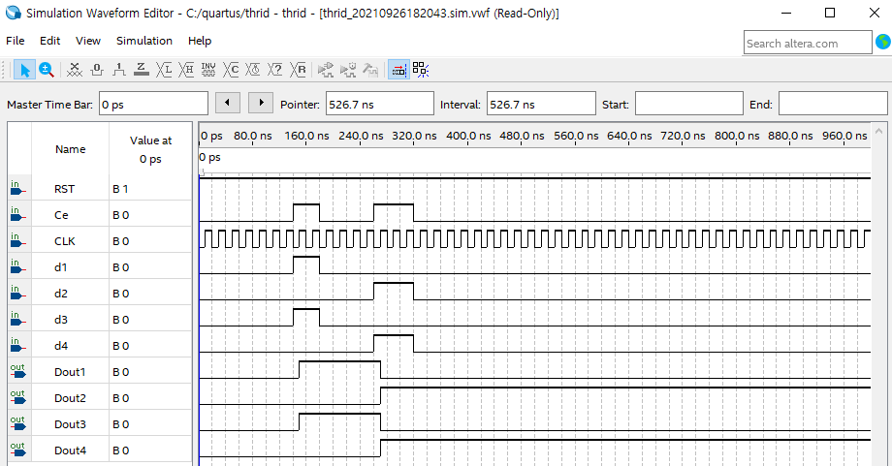
실습 4
다음 회로의 동작을 확인하시오
입력 : Ce, [3:0] Din, CLK, RST
출력 : [3:0] Dout
Ce가 0이면 현재 값을 유지하고, Ce가 1이면 [3:0] Din의 값으로 초기화되는 4bit Register
Ce
4bit
Register
[3:0] Dout
[3:0] Din
CLK
RST

Slide 19
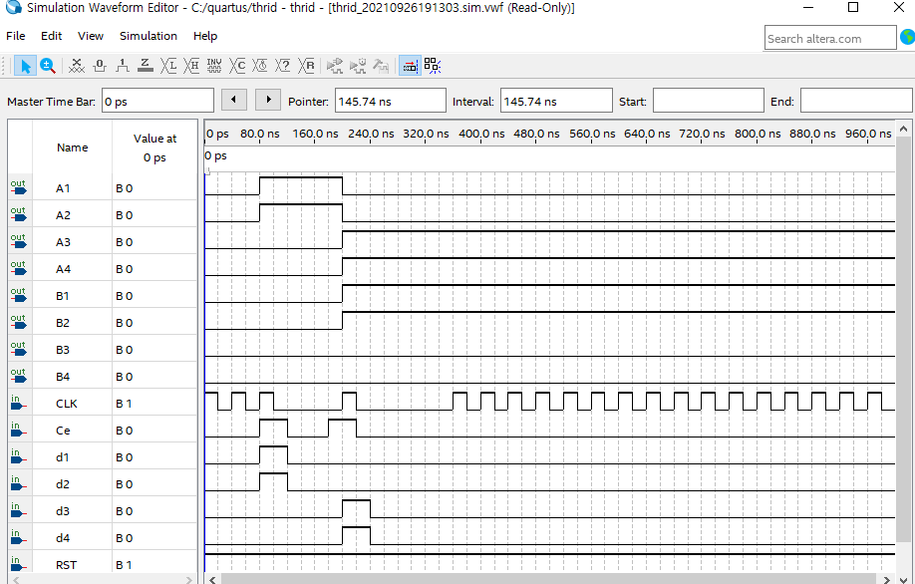
실습 5
다음 회로의 동작을 확인하시오
입력 : Ce, [3:0] Din, CLK, RST
출력 : [3:0] A, [3:0] B
Ce가 0이면 현재 값(Dout)을 유지하고, Ce가 1이면 [3:0] Din의 값이 Shift 되는 4bit Register
B는 첫번째 레지스터의 출력 값(중간 값)
A는 두번째 레지스터의 출력 값(Shift Register의 결과 값)
Ce
4bit x 2
Register
[3:0] A
[3:0] Din
[3:0] B
CLK
RST

